Slide 1
UML统一建模语言概述

Slide 2

讲授内容
什么是UML？
为什么需要UML？
UML产生和发展
UML的构成
UML应用
建模案例分析

Slide 3
什么是UML？
UML: 统一建模语言
Unified Modeling Language
UML是一种标准的图形化建模语言，它是面向对象分析与设计的一种标准表示。

Slide 4
什么是UML？
不是一种可视化编程语言，而是一种可视化建模语言
是建模语言而不是方法，因为UML本身是独立于过程的。这意味着用户在使用UML进行建模时，可以选用任何适用的过程。
最好应用于用例驱动的，以体系结构为中心的，迭代的，递增的过程

Slide 5
为什么要建模？
修建大厦和修建狗窝的区别是建设狗窝不需要设计 --Grady Booch
建模是对现实的简化
建模就是把复杂的系统变成小的系统，采用“各个击破”的原则逐一解决。

Slide 6
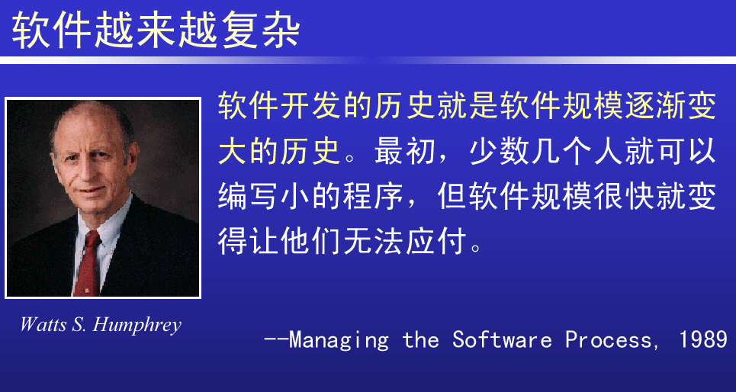

Slide 7
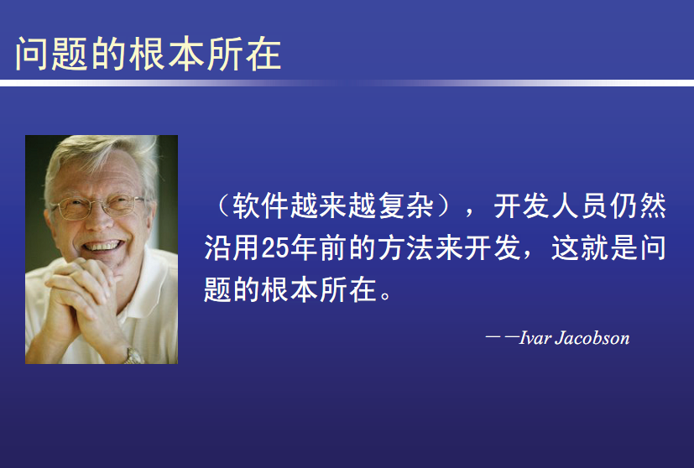

Slide 8
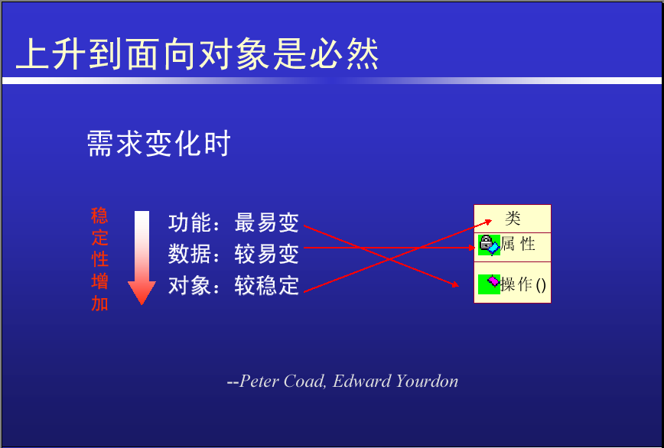

Slide 9
面向对象的建模
传统的软件开发是从算法的角度进行建模
面向对象的建模方法更符合人们的思维习惯

Slide 10
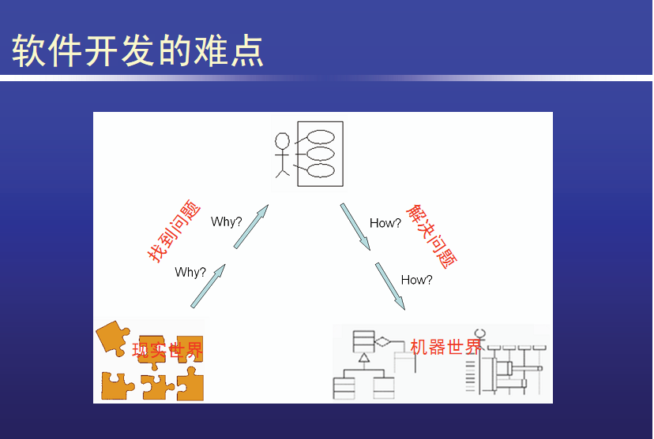

Slide 11
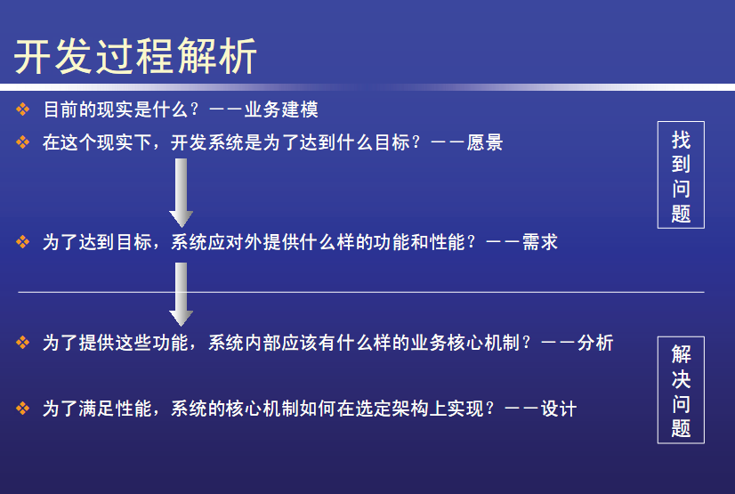

Slide 12
在这个基础上，我们需要一种符号和方法来表达过程，于是各种OOAD方法应运而生

Slide 13
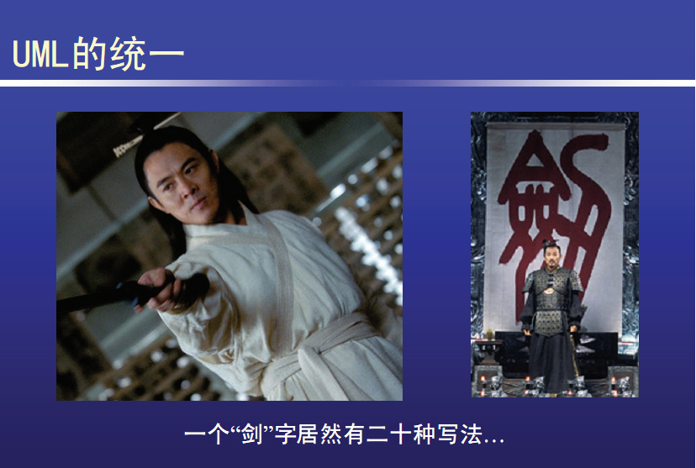

Slide 14

UML的统一
Booch
Rumbaugh
Jacobson
Meyer
Fusion
Before and after
conditions
Operation descriptions,
Message numbering
Embley
Harel
Singleton classes,
High-level view
State charts
Gamma, et.al
Wirfs-Brock
Frameworks, patterns,
notes
Responsibilities
Shlaer - Mellor
Odell
Object Lifecycles
Classification
Notes:
UML development included incorporating ideas from numerous other methodologists. The main challenge was constructing an approach that was simple yet allowed the modeling of a broad range of systems. The conceptual framework was established quickly but the notational semantics took more time.
Active collaboration with other industry leaders has brought unique expertise and experience into the UML effort. The UML effort was supported by a large cross-section of the industry. Partners in the UML effort included HP, ICON Computing, IBM, I-Logix, Intellicorp, MCI Systemhouse, Microsoft, ObjecTime, Oracle, Platinum Technology, Ptech, Reich Technologies, Softeam, Sterling Software, Taskon, and Unisys. These partners provided contributors, reviewers, and advocates for the standardization efforts.
In the end, a modeling language was created that has already stood up to the test of widespread use in the industry and to the scrutiny of international standardization efforts.
Again, this is a slide you do not need to spend a lot of time on. You might just want to point out one or two contributors of special interest to your audience. For example, for a telephony audience, you might point out Harel and his state charts.

Slide 15
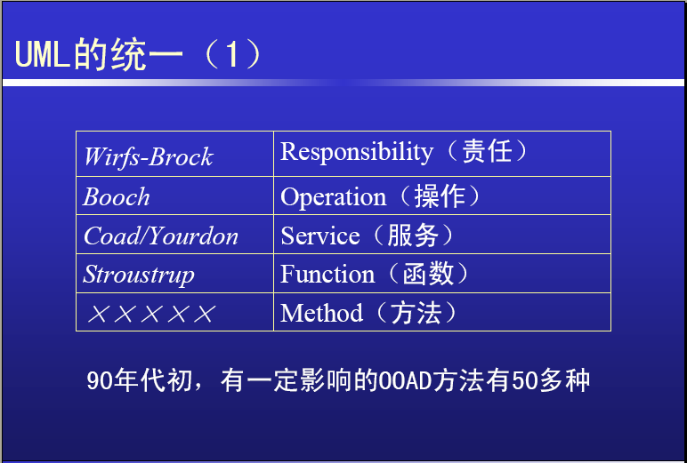

Slide 16

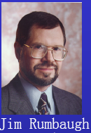

UML“三剑客”
UML0.9版是面向对象领域的三位著名的方法学家Grady Booch，James Rumbaugh和Ivar Jacobson 共同提出的。

Slide 17
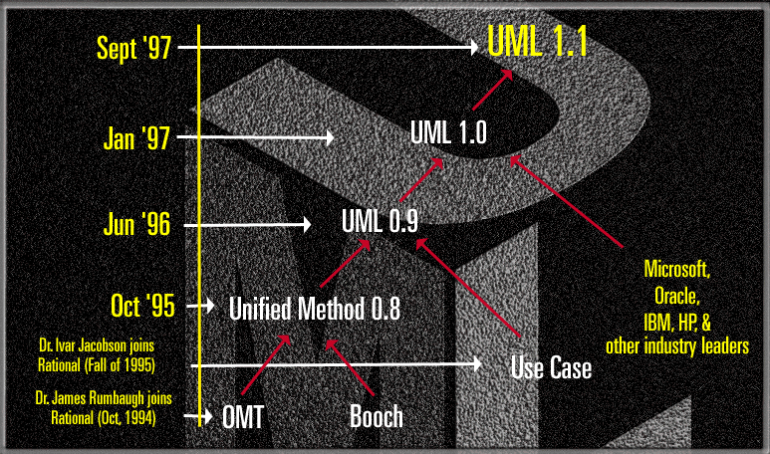
UML发展历史

Slide 18
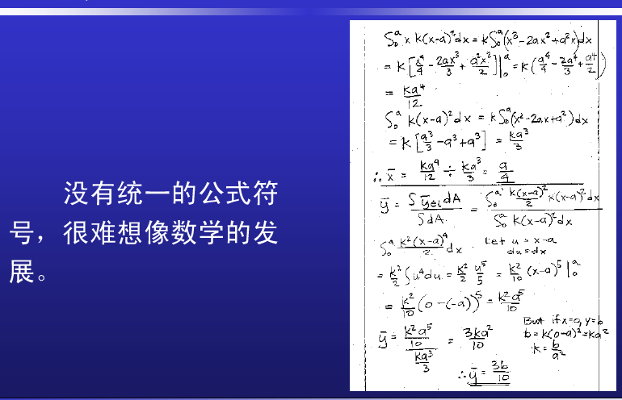
为什么需要 UML ?

Slide 19
UML建模目的
使用模型可以更好地理解问题
使用模型可以加强人员之间的沟通
使用模型可以更早地发现错误或疏漏的地方
使用模型可以获取设计结果
模型为最后的代码生成提供依据，获取代码框架

Slide 20
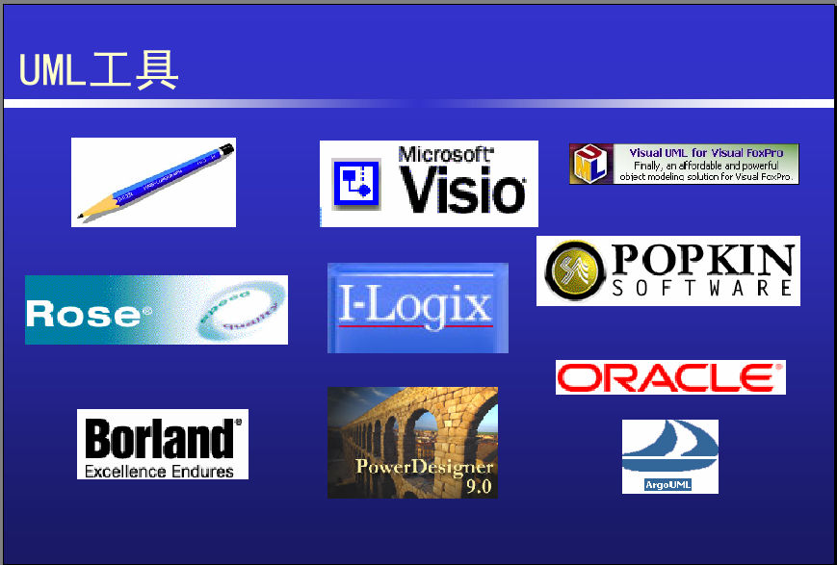

Slide 21
事物（thing）
结构事物（structural thing）
类、接口、协作、用例、主动类、构件和结点
行为事物（behavioral thing）
交互和状态机
分组事物（grouping thing）
包
注释事物（annotational thing）
注解

Slide 22
关系
依赖（dependency）
关联（association）
泛化（generalization）
实现（realization）

Slide 23
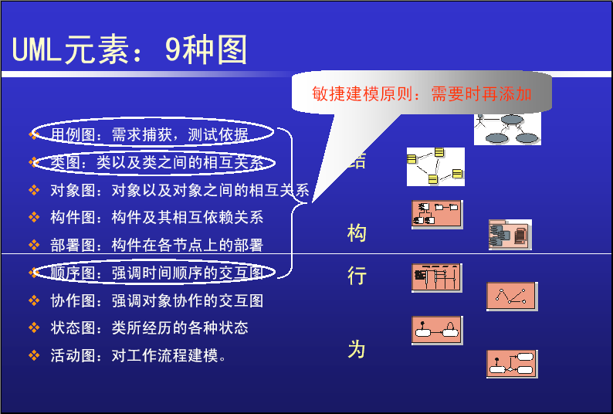

Slide 24
UML中几个图的关系
活动图
状态图
用例图
类图(简单)
类图(复杂)
需求
顺序图
协作图

Slide 25
UML应用领域
最常用的是为软件系统建模，但不限于软件系统建模。UML还可用来描述其他非软件系统，如一个机构的组成或机构中的工作流程等。

Slide 26
UML应用---需求分析阶段
UML 的用例视图可以表示客户的需求，通过用例建模可以对外部的角色以及它们所需要的系统功能建模。

Slide 27
UML应用---分析阶段
分析阶段主要考虑所要解决的问题。可用UML 的逻辑视图和用例视图中的动态图来描述，类图描述系统的静态结构；协作图、状态图、顺序图和活动图描述系统的动态特征。
在分析阶段，只为问题领域的类建模，不定义软件系统的解决方案的细节（如用户接口,数据库等）。

Slide 28
UML应用---设计阶段
在设计阶段把分析阶段的结果扩展成技术解决方案，加入新的类来提供技术基础结构---用户接口，数据库操作等。
分析阶段的领域问题类被嵌入在这个技术基础结构中，设计阶段的结果是构造阶段的详细的规格说明。

Slide 29
UML应用---构造阶段
在构造（或程序设计）阶段把设计阶段的类转换成某种面向对象程序设计语言的代码。

Slide 30
UML应用---测试阶段
对系统的测试通常分为单元测试、集成测试、系统测试等几个不同级别。
不同的测试小组使用不同的UML 图作为他们工作的基础。单元测试使用类图和类的规格说明；集成测试典型地使用组件图和协作图；而系统测试实现用例图来确认系统的行为是否符合这些图中的定义。

Slide 31
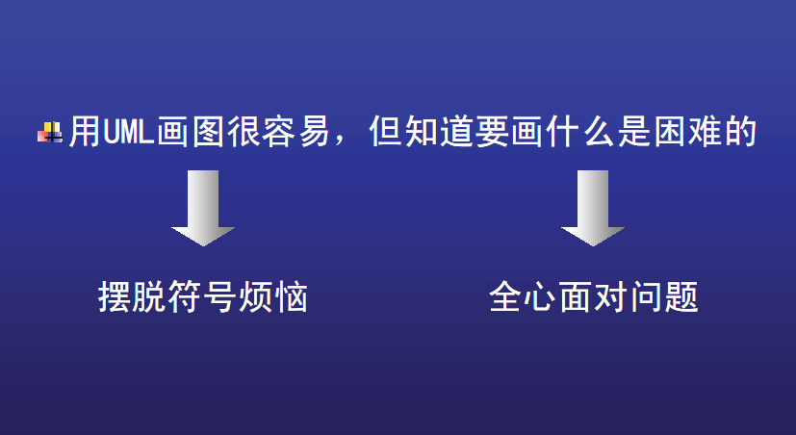

Slide 32
课程相关
与软件工程二（理论课）的关系
大作业流程
UML示例

